Slide 1

Higher-Order
Function
소프트웨어학과 3학년 2022564004 김다빈

Slide 2
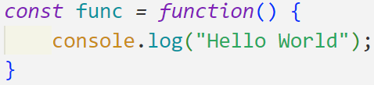
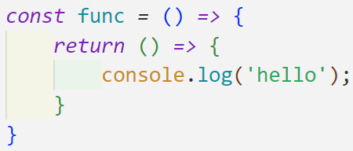

Web / Higher-Order Function
• 일급 객체
• 고차 함수
• 실습
일급 객체(First-Class Object)
: 다른 객체들에게 일반적으로 적용 가능한 연산을 모두 지원하는 객체
→ 함수를 다른 데이터들을 다루듯이 값(value)으로 취급할 수 있다
• 변수나 데이터에 담을 수 있다
• 함수의 파라미터로 전달할 수 있다
• 함수의 리턴값으로 사용할 수 있다

Slide 3
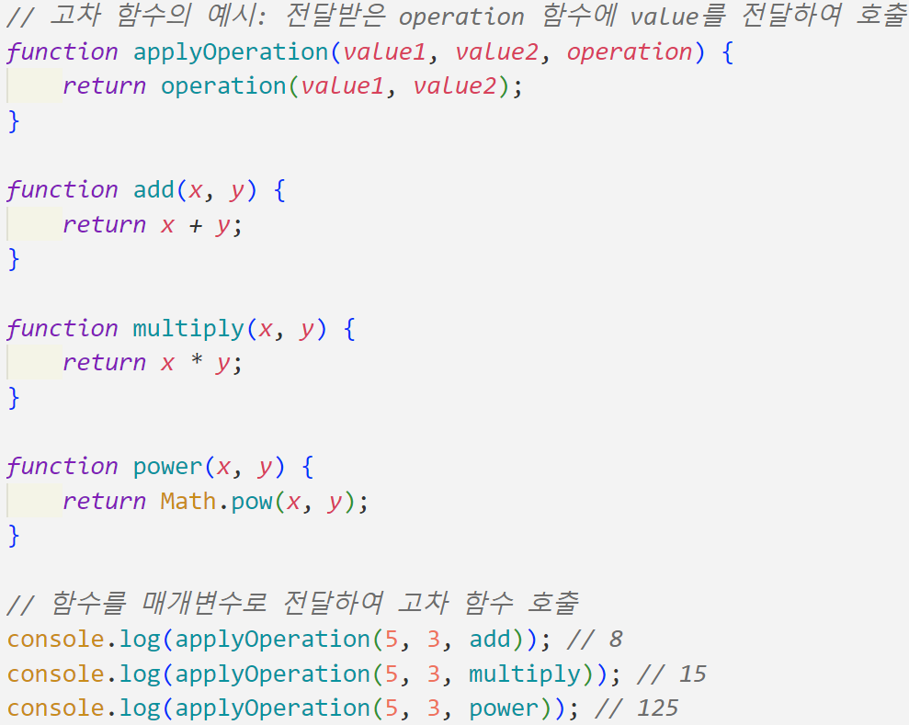
Web / Higher-Order Function
• 일급 객체
• 고차 함수
• 실습
고차 함수(Higher-Order Function)
: 함수를 인자(argument)로 받거나, 함수를 반환하는 방식으로 동작하는 함수

Slide 4
Web / Higher-Order Function
• 일급 객체
• 고차 함수
• 실습
value1
value2
?
?
[출처] 함수형 프로그래밍이 뭔가요?

Slide 5
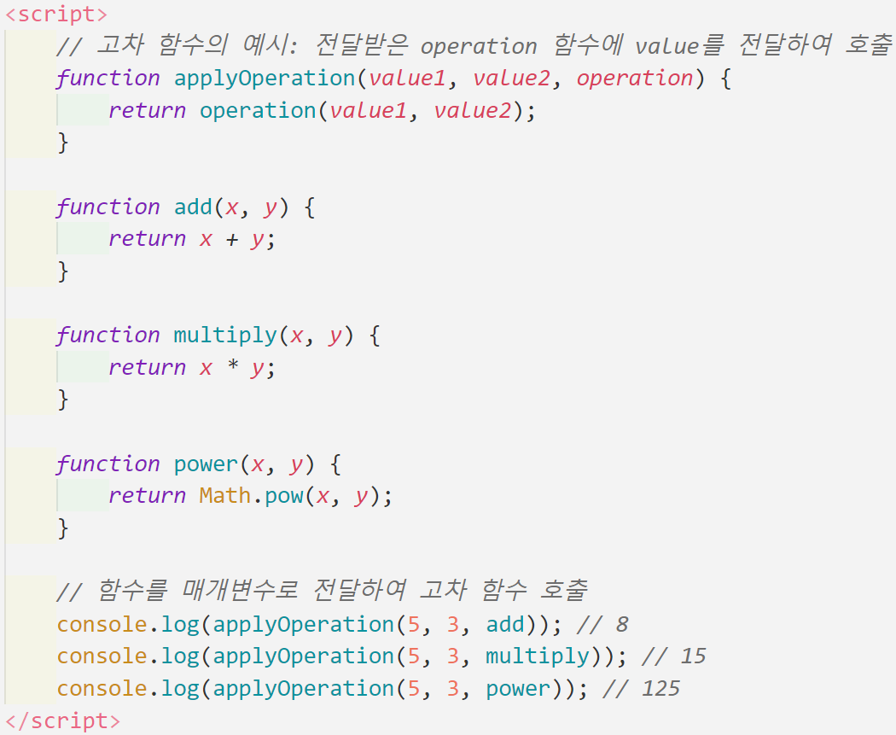
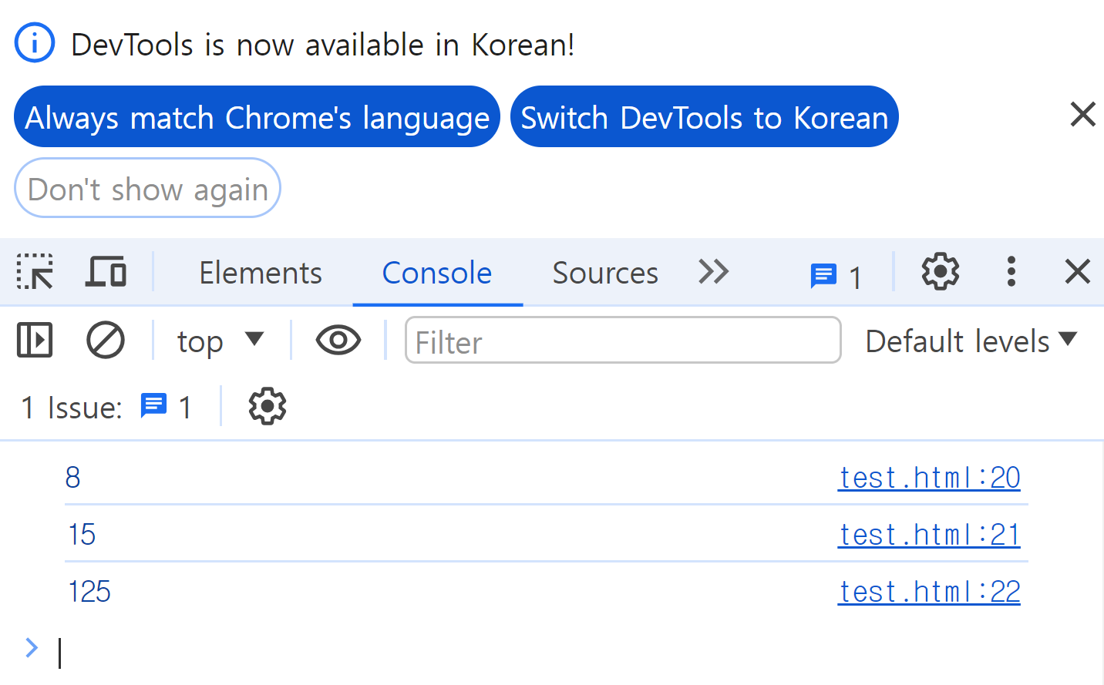
Web / Higher-Order Function
• 일급 객체
• 고차 함수
• 실습
test.html

Slide 6
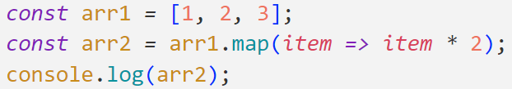
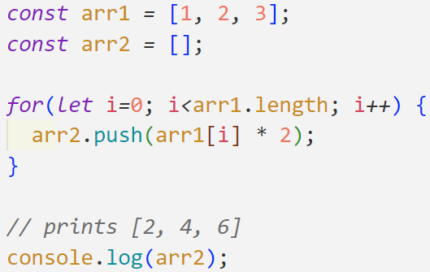
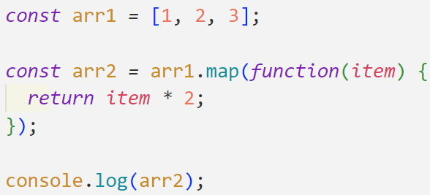

Web / Higher-Order Function
• 일급 객체
• 고차 함수
• 실습
Array.prototype.map()
: 입력으로 들어온 배열 내 모든 엘리먼트를 인자로 제공받는
콜백 함수를 호출함으로써 새로운 배열을 생성
+) 화살표 함수
[출처] 자바스크립트 개발자라면 알아야 할 33가지 개념 #22 자바스크립트 : 자바스크립트 고차 함수(Higher-Order Function) 이해하기

Slide 7
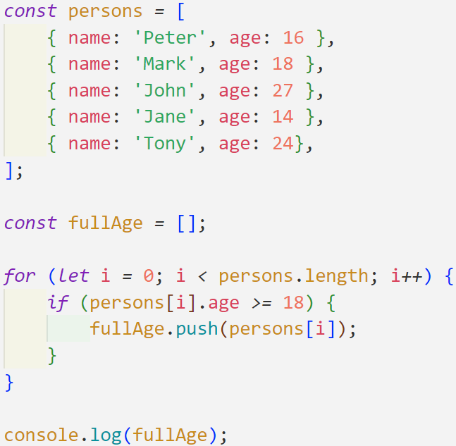
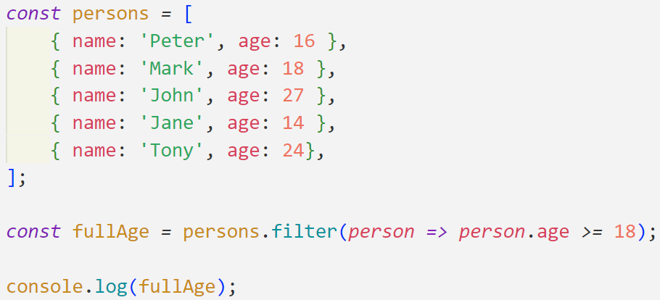
Web / Higher-Order Function
• 일급 객체
• 고차 함수
• 실습
Array.prototype.filter()
: 콜백 함수로 전달받은 조건에 부합하는 모든 엘리먼트를 가진 새로운 배열을 생성
[출처] 자바스크립트 개발자라면 알아야 할 33가지 개념 #22 자바스크립트 : 자바스크립트 고차 함수(Higher-Order Function) 이해하기

Slide 8
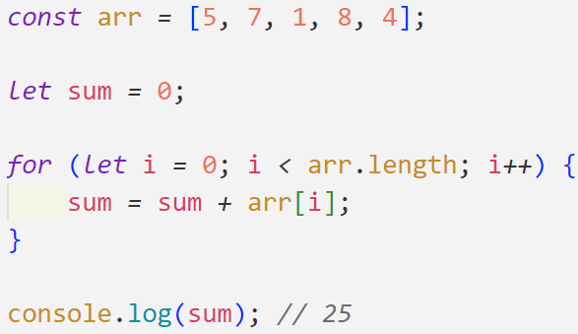
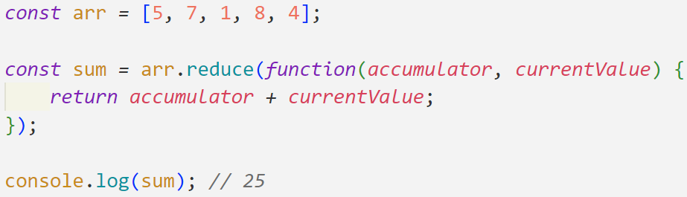
Web / Higher-Order Function
• 일급 객체
• 고차 함수
• 실습
Array.prototype.reduce()
: 함수를 호출하는 배열의 각각의 멤버에 대해 콜백함수를 실행하고, 하나의 결과값만 리턴
[출처] 자바스크립트 개발자라면 알아야 할 33가지 개념 #22 자바스크립트 : 자바스크립트 고차 함수(Higher-Order Function) 이해하기

Slide 9
Web / Higher-Order Function
Reference
• 일급 객체
[JavaScript] 일급객체란 무엇인가?
자바스크립트 개발자라면 알아야 할 33가지 개념 #22 자바스크립트 : 자바스크립트 고차 함수(Higher-Order Function) 이해하기
• 고차 함수
함수형 프로그래밍이 뭔가요?
연봉이 떡상한다고? 함수형 프로그래밍! 10분만에 이해하기.
고차 함수(Higher Order Function)에 대하여
[JavaScript] 고차함수 & 배열 고차 함수
[JavaScript] 고차 함수와 콜백(Callback) - 일급 객체란? - 하나몬
자바스크립트 개발자라면 알아야 할 33가지 개념 #22 자바스크립트 : 자바스크립트 고차 함수(Higher-Order Function) 이해하기

Slide 10

감사합니다!

